Slide 1
Современное российское общество вне больших городов: сословная структура, распределённый способ жизни, неформальная экономика
Проект фонда «Хамовники» 2011-2015
«Социальная структура провинциального российского общества»
С.Г. Кордонский, Ю.М. Плюснин

Slide 2
Концептуальная основа исследования
социальная структура в узком смысле – соотношение различных функционально-статусных групп
локальные системы жизнеобеспечения (хозяйственно-экономические практики)
механизмы самоорганизации и солидарности

Slide 3
основания для описания социальной структуры
Пространство и территория
Иерархия – «белая кость» – «чёрная кость»
Хозяйственно-экономическая активность – «рентное» - «предприимчивое» население
Солидарность – «свои» – «чужие»

Slide 4
Критерии отбора местных обществ
Малые города и исторически и территориально связанные с ними сельские населённые пункты – провинциальные местные общества
1 историчность
2 обозримость
3 неанонимность
4 «ламинарность» течения нынешней жизни

Slide 5
Методы, какими мы получали материалы
Непосредственное наблюдение
Интервью с местными жителями - экспертами
Анализ местных отчётно-учётных материалов
Анализ местных СМИ
Краеведческая литература, издаваемая на местах

Slide 6
красные кружки – места экспедиций в рамках проекта в 2011-2015 жёлтые кружки – экспедиции 2001-2015, во время которых также собиралась информация о провинциальной социальной структуре
Районы полевых исследований

Slide 7
Сословная структура. Привычные модели

Slide 8
Сословная структура
В России не рыночная, а ресурсная экономика.
Ресурсной экономике соответствует сословная социальная структура (рынку – классовая).
Сословия – категории населения, созданные государством для справедливого распределения ресурсов.
Сословия делятся на:
(а) служивые (существующие по закону, в котором прописаны разного рода ограничения и преференции) и
(б) обслуживающие, наследованные от СССР или вновь созданные

Slide 9
Сословная структура. Отношения, формирующие российскую социальную структуру
Базовыми отношениями, связывающими современные российские сословия в социальную структуру постсоветской России, являются взаимное обслуживание и обеспечение, за которые члены сословий получают свои доходы: жалование, премии, зарплаты, пенсии, пособия и пр.
Социальное (сословное) положение граждан России задается двумя координатами:
(1) принадлежностью к определенному сословию;
(2) тем, какое сословие гражданин обеспечивает/обслуживает

Slide 10
Сословная структура. Отношения, формирующие российскую социальную структуру
Сочетание типа дохода (зарплата, жалование, пенсия и т.д.) с его источником (государственное учреждение, рынок, бюджетная организация и пр.) является основным стратификационным признаком и определяет социальный статус человека
Тип дохода - индикатор принадлежности к сословию, в то время как источник дохода показывает, какое сословие данный человек обеспечивает или обслуживает.

Slide 11
Сословные группы и их соотношение в российском обществе
Сословные группы (категории) | Доли (%)
Власть (служивые сословия) | 5
Народ (обслуживающие сословия) | 66
Предприниматели (доходные сословия) | 15
Маргиналы (внесословные группы) | 13

Slide 12
Сословная Структура в масштабе местного общества

Slide 13
Чем определяется статус человека в местном обществе

Slide 14
Социальная структура. Основные группы в составе местного общества

Slide 15
Социальная структура. Основные группы в составе местного общества

Slide 16
взаимодействие государства (власти) с «рентным» и «предприимчивым» населением
Государство ориентировано на взаимодействие с социальными группами, принадлежащими к «рентной» категории, в то время как «предприимчивые» полностью выпадают из его поля зрения.
Между тем, позитивная активность местных отходников и предпринимателей, направленная на повышение благосостояния семьи, на консолидацию и обеспечение солидарности местного общества, многократно превосходит таковую «служивых».
Если «предприниматели» ориентированы на социальную стабильность, то «служивые» во многом могут являться источником локальной социальной напряжённости.

Slide 17
Распределённый способ жизни
Распределённый способ жизни исторически присущ русским:
- тысячелетняя история жизни «на два дома» практически всех сословий
зимовья, лесные избушки, летние дачи, летние и зимние стойбища, схроны и т.п.
Особенность организации повседневной жизни:
(а) разбегание по пространству страны и непостоянство обитания;
(б) приливно-отливный характер заселения отдельных территорий

Slide 18
Распределённый способ жизни характерен для многих в российском обществе
горожане
~ 60 млн
дачники
отходники
~ 15-20 млн
провинциалы
«Гастарбайтеры»
N ? млн
Бывшие союзные республики

Slide 19
Пространство и территория
Местные общества располагаются в пространстве вне жёсткой связи с существующим административно-территориальным делением.
Исторические связи и социально-политические факторы имеют существенно большее значение. Территории многих местных обществ по-прежнему сохраняют связь с уездным делением имперских времён и с более древними границами.

Slide 20
Территория. Границы сохраняются веками

Slide 21
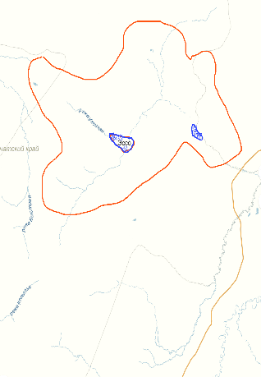
Территория. границы обществ не совпадают с административным делением

Slide 22
Территория. границы обществ не совпадают с административным делением

Slide 23
Многоукладная местная экономика
Отсутствие принципиальных разногласий между «рентным» и «активным» населением поддерживается многоукладностью хозяйственно-экономической жизни местных обществ.
Система жизнеобеспечения включает разнообразные модели, сформированные как на основе государственно регулируемой местной экономики, так и сложившиеся автономно, воспроизведшие исторические своеобразные локальные экономики.

Slide 24
Многоукладная местная экономика
натуральное хозяйство
«дачная экономика»
«бюджетная» модель жизнеобеспечения
занятость в местной экономике (промышленность, строительство, транспорт, связь, сфера услуг)
местное малое предпринимательство (ИП, МБ)
отхожие промыслы
новые местные промыслы – «распределённые мануфактуры» и «гаражная экономика»

Slide 25
«новые» хозяйственно-экономические практики
«распределённые мануфактуры» - производство товаров (услуг), при котором отдельные операции распределены между домохозяйствами, специализирующимися на отдельных компонентах производственного цикла; при этом все домохозяйства взаимозависимы и в совокупности образуют типичную мануфактуру (полный цикл, ручное производство, разделение труда, наёмный труд);
«гаражная экономика» - производство разнообразных товаров и услуг в «кустарных» условиях – в гаражных кооперативах, в частных гаражах.

Slide 26
Распределённые мануфактуры
В деятельность «распределённых мануфактур» (регулируемых исключительно рыночными механизмами) включены многие, иногда большинство семей (домохозяйств).
Все они заняты производством местных специализированных видов товаров из местного, нередко уникального, сырья.
Большинство домохозяйств специализируются на выполнении отдельных операций производственного цикла.
Имеет место жёсткая специализация, развитая кооперация, фоном которым служит жёсткая внутренняя конкуренция между группами семей/кланов.
Преобладает ручной труд в кустарных (домашних) условиях. Значительна доля наёмного труда среди родственных семей.

Slide 27
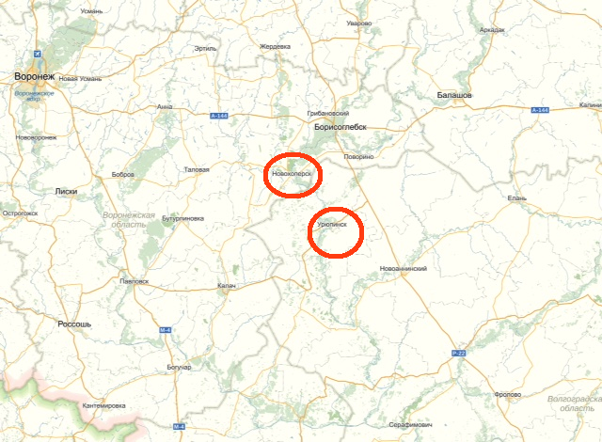
«пуховая мануфактура». Урюпинск и новохопёрск

Slide 28
«пуховая мануфактура». Урюпинск и новохопёрск

Slide 29
Схема организации «пуховой мануфактуры»

Slide 30
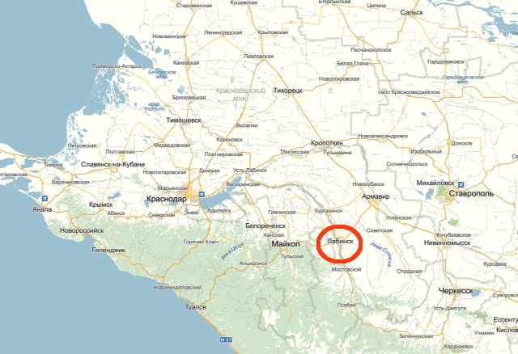
«Меховая мануфактура». Лабинск

Slide 31
«Меховая мануфактура». Лабинск

Slide 32
Схема организации «меховой мануфактуры»

Slide 33
Гаражная экономика
«Гаражная экономика»: теневые, незарегистрированные диверсифицированные производства товаров и услуг, сконцентрированные в гаражных кооперативах.
Особенностью является то, что «гаражная экономика» распространена почти исключительно в городах, не только в малых, но в том числе областных.

Slide 34
Гаражная экономика
«…в гаражах производят всё: от автомобилей до обуви и мебели. … Даже детей»

